Slide 1
Развој и имплементација информационог система за руковођење члановима кошаркашке лиге – подсистем за руковођење трговином имовине тимова
Аутор: Вукашин Докмановић

Slide 2
Мотивација
Повећана сложеност руковођења имовином тимова због растуће конкурентности
Застареле методе комуникације

Slide 3
Циљеви
Омогућити тимовима боље планирање и руковођење својом имовином
Представљање правичности и транспарентности унутар лиге

Slide 4
Класе корисника
Класе корисника унутар система су:
Менаџер
Тренер
Регрут
Играч
Скаут

Slide 5
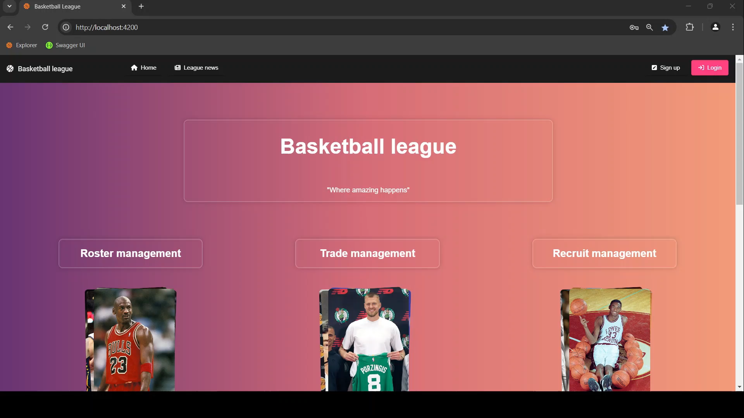

Slide 6
Закључак
Побољшано руковођење имовином тима
Заштита од грешака
Истицање организације лиге као узор другим лигама
Могућа проширења система:
Табела и резултати
Статистика играча
Систем за препоруку

Slide 7
Хвала на пажњи!

